Slide 1
Progress during TOGA in understanding and modeling global teleconnections associated with tropical sea surface temperatures
Trenberth, K. E., Branstator, G. W., Karoly, D., Kumar, A., Lau, N.‐C., & Ropelewski, C. (1998). Progress during TOGA in understanding and modeling global teleconnections associated with tropical sea surface temperatures. Journal of Geophysical Research, 103( C7), 14,291– 14,324.

Slide 2
1. Introdução
TOGA: Tropical Oceans-Global Atmosphere (acoplamento dos oceanos tropicais com a atmosfera, particularmente focado nas regiões do Pacífico e do fenômeno ENSO)
Mudanças na circulação atmosférica nos trópicos são sentidas por toda a atmosfera global, através das teleconexões
Foco da revisão: atmosfera global, principalmente na circulação extratropical e suas conexões com os trópicos

Slide 3
National Academy of Sciences (1987): perturbações no padrão de aquecimento atmosférico sobre o Pacífico equatorial afetavam a estrutura ondulatória planetária no Oceano Pacífico norte, América do Norte e provavelmente outras partes do globo
Mudanças na circulação ⇔ mudanças sazonais na temperatura da superfície e precipitação (interesse para melhorar as previsões)
TOGA: as mudanças nas TSM tropicais influenciavam a atmosfera pelos fluxos de umidade, calor e momento e pelo reajuste da circulação tropical em um sentido termicamente direto

Slide 4
Distribuição de convecção profunda: alterada junto com as mudanças associadas no aquecimento, convergência em baixos níveis e divergência nos altos níveis ⇔ alteram a geração da componente horizontal de vorticidade atmosférica e a forçante de ondas de Rossby de larga escala (que se propagam para latitudes maiores)
GCMs: conseguiam, com algum sucesso, simular a resposta extratropical a anomalias na TSM tropical, mas alguns resultados eram confusos ⇔ explicação não poderia ser apenas propagação de ondas, mas a interação destas com as ondas planetárias estacionárias nos extratrópicos e possíveis modos preferidos de excitação

Slide 5
2. Relações observadas
2.1. Teleconexões
Razão física para variações simultâneas, em geral de sinais opostos, em partes distantes entre si do globo
Maior aceitação de estudos a partir de correlações e análise de componentes
Walker (1923, 1924): primeiros estudos sobre as teleconexões (com outro nome)

Slide 6
2. Relações observadas
2.1. Teleconexões
2.1.1. Circulação
Pré-TOGA: estudos dos padrões de teleconexões na circulação do HN e relações com as anomalias tropicais (NP, NAO)
Aspectos notados: anomalias na pressão ao nível do mar de sinais opostos entre latitudes médias e altas e em 500mb escala mais regional e aspecto mais ondulatório
Padrões identificados: modos preferidos de variabilidade da atmosfera
Apenas alguns eram associados (claramente) também com a TSM

Slide 7
TOGA: já parte de uma fundação teórica
Ferramentas de análise: componentes principais, funções ortogonais empíricas
Horel (1982): uso da análise de componentes principais rotacionadas (antes: correlação entre um ponto base e todos os outros pontos)

Slide 8
13 padrões de teleconexões identificados no HN:
6 mais proeminentes:
Pacífico oeste (WP): todos meses
Pacífico leste (EP): todos meses menos agosto e setembro
Pacífico Norte (NP): março a julho
Pacífico/América do Norte (PNA): todos meses menos junho e julho
Tropical/Hemisfério Norte (TNH): novembro a janeiro
Transição Pacífico: maio a agosto

Slide 9
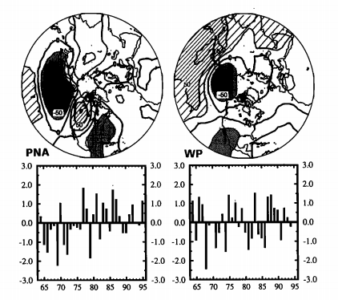
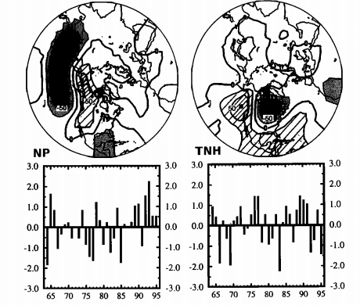
Padrões de teleconexões associados com anomalias de TSM no Pacífico tropical
700mb

Slide 10
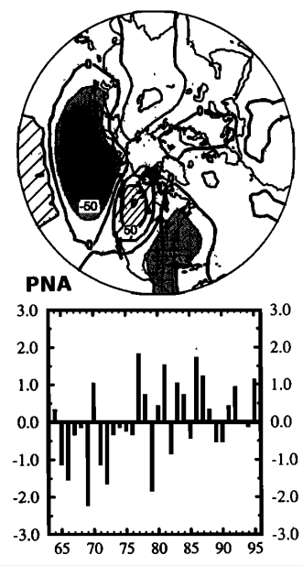
4 centros (alternando sinal)
Trem de onda
PNA tende a ser + durante eventos de El Niño
x
x
x
x

Slide 11
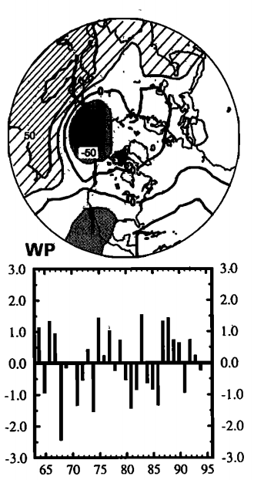
Dipolo norte-sul no oeste do Pacífico Norte
Variações latitudinais na corrente do jato subtropical
x
x
Fase positiva mais persistente num evento de El Niño
Fase negativa ⇔ La Niña

Slide 12
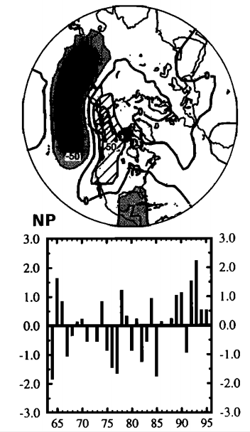
Dipolo norte-sul no oeste do Pacífico Norte
Aparente terceiro centro no Golfo do México
Lembra PNA
Mais notada em eventos de El Niño
x
x
x

Slide 13
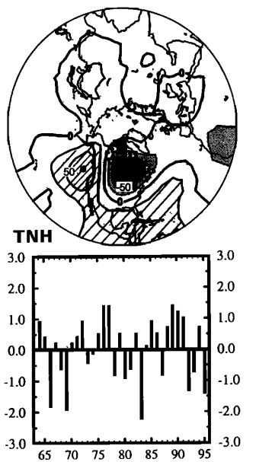
3 centros de ação
Fases negativas da TNH acompanham eventos de El Niño
x
x
x

Slide 14
3 centros de ação
Fases negativas da TNH acompanham eventos de El Niño
x
x
Padrões da fig. 1 projetam bem os padrões de circulação atmosférica observados com as fases do ENSO
x

Slide 15
3 centros de ação
Fases negativas da TNH acompanham eventos de El Niño
x
x
Padrões da fig. 1 projetam bem os padrões de circulação atmosférica observados com as fases do ENSO
x
Explica boa parte da variância sazonal, mas existem mais fontes para as variações nas teleconexões (além da TSM)

Slide 16
Esbensen (1984): padrões de teleconexões são proeminentes banda intermensal ou interanual, mas não nas duas (PNA é uma exceção)
Schubert (1986): 3 categorias
>> 1 mês
dependência geográfica
dipolos norte-sul (perto das regiões de saída dos jatos nos oceanos)
10 - 30 dias
menor dependência geográfica
trens de onda para leste e para o equador
regiões de entrada dos jatos nos continentes
alguns dias
estrutura baroclínica
cristas e cavados indo para leste
oceanos das médias latitudes
forte relação com os padrões de teleconexões que variam lentamente
Lau e Nath (1987): 3 categorias reproduzidas nos GCMs

Slide 17
Van Loon e Rogers (1981): além da forçante local das teleconexões, um maior aquecimento tropical durante um El Niño também afeta a circulação média nos trópicos e subtrópicos
Horel e Wallace (1981): nos níveis médios/altos da troposfera há um aumento na temperatura média associado com a liberação de calor latente na região de maior convecção e aquecimento diabático no ramo descendente das circulações anômalas de Walker e Hadley
circulação de Hadley reforçada (na alta troposfera, intensificação dos ventos de leste e na baixa do ventos de oeste)
Forçante tropical: mais forte no HN que no HS (PSA << PNA)

Slide 18
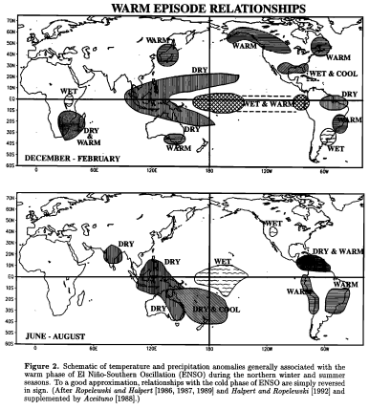
2. Relações observadas
2.1. Teleconexões
2.1.2. Temperatura e precipitação
Era TOGA: aumento dos estudos e entendimento da influência do ENSO na precipitação
Entendimento da época
baseado nas medidas de superfície
incompleto sobre os oceanos
limitação: disponibilidade da medição de precipitação ⇔ satélites

Slide 19
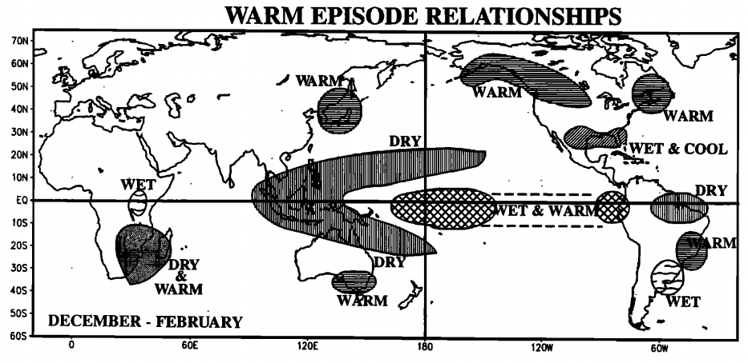

Slide 20
ZCIT no Pacífico mais intensa e perto do equador

Slide 21
ZCIT no Pacífico mais intensa e perto do equador
ZCPS mais para norte e leste

Slide 26
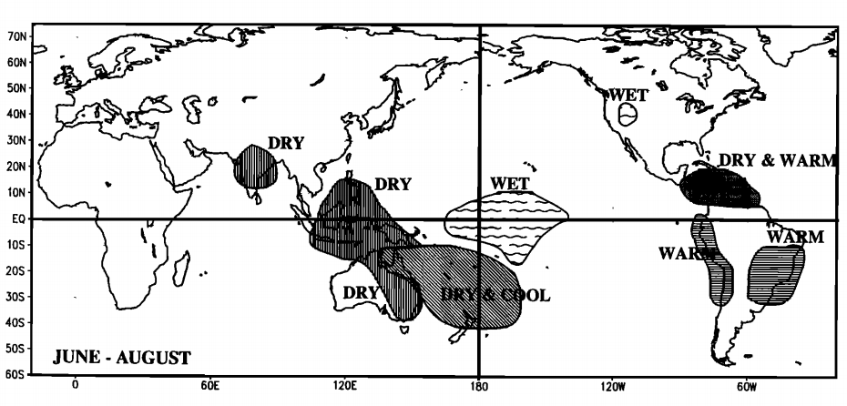
Expansão da área mais quente no Uruguai no inverno do HS

Slide 27
Contraste

Slide 28
2. Relações observadas
2.1. Teleconexões
2.1.3. Exemplo: El Niño de 1986-1987
Evento modesto (anomalia na TSM de +1°C)
Maior aquecimento em 170°W
Suficiente para produzir forte convecção na área
Anomalias baseadas em 9 anos (1985 - 1993) de reanálises do NCEP/NCAR

Slide 29
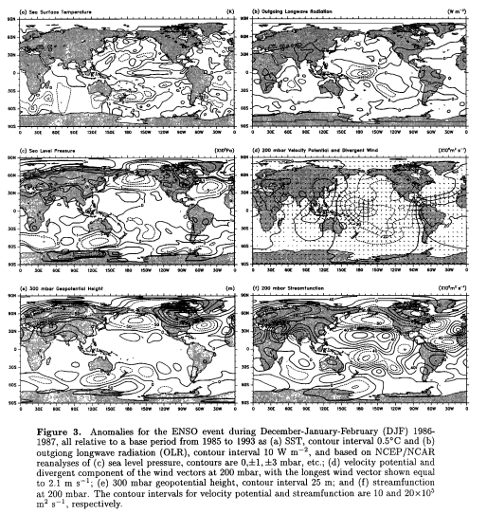
Anomalias de DJF de 1986/87

Slide 30
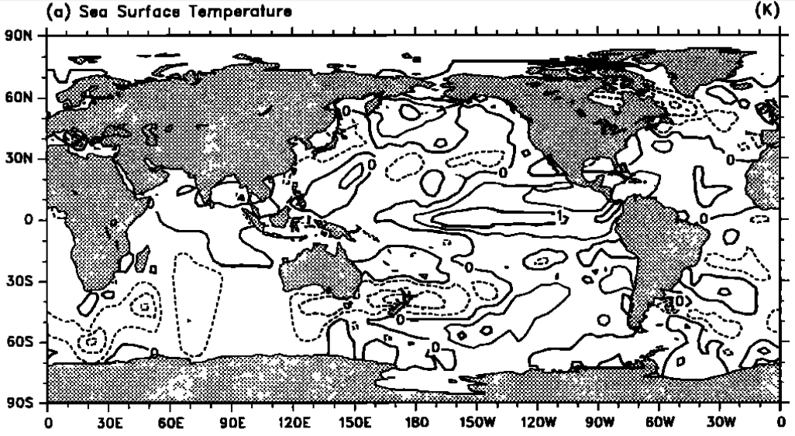

Slide 31
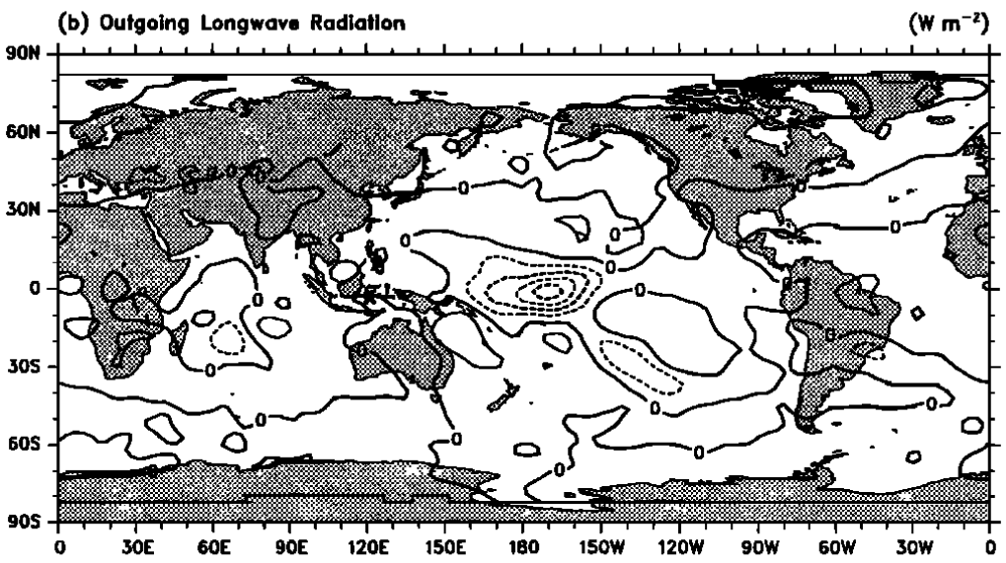

Slide 32
ZCPS para leste

Slide 33
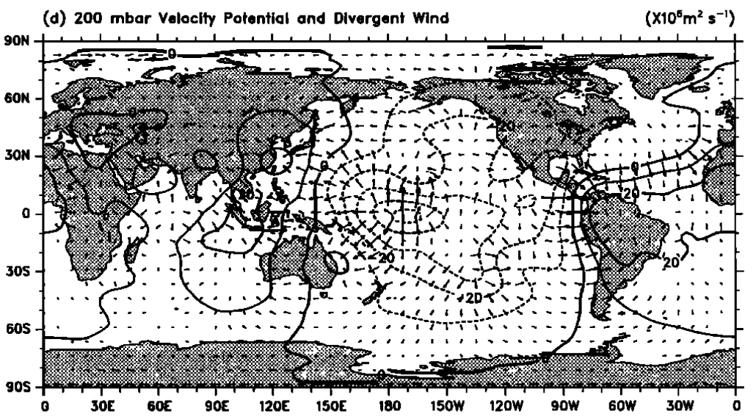
Div. em altos níveis/conv. em baixos níveis

Slide 34
Conv. em altos níveis ⇔ inibição da convecção no NE

Slide 35
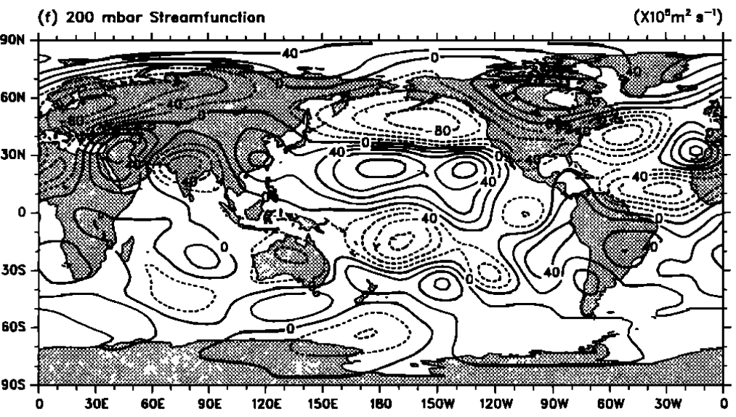

Slide 36
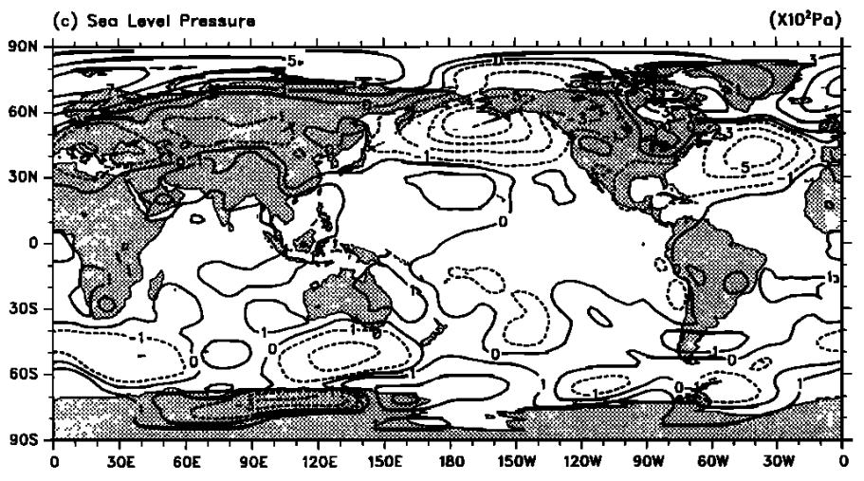
Natureza barotrópica
PNA
Típico El Niño

Slide 37
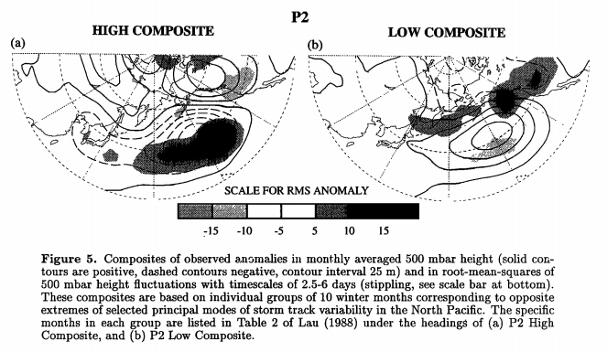
Variabilidade dos storm tracks associada com padrões de teleconexão

Slide 38
3. Teoria e diagnóstico das interações trópico-extratrópicos
3.1. Introdução
Propagação planetária anômala de ondas de regiões tropicais com divergência em altos níveis da troposfera
“Protomodelo”: pré-TOGA

Slide 39
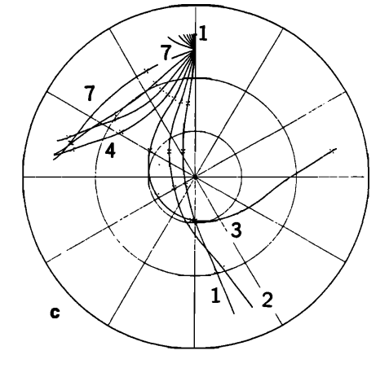
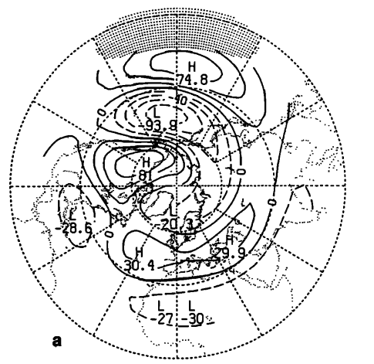
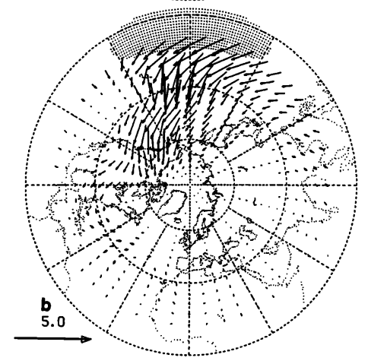
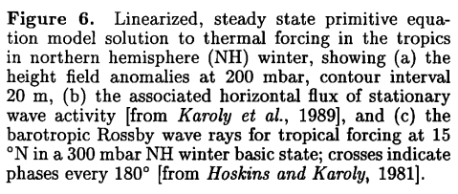
Limitações do protomodelo:
Forçante da onda de Rossby no fluxo médio de oeste e não de leste (observação)
Sem explicação para a preferência por trens de onda fixos em médias latitudes (que era observado e também modelado)
Amplitudes reduzidas nas soluções do modelo linearizado quando forçado com anomalias tropicais realísticas de divergência

Slide 40
3. Teoria e diagnóstico das interações trópico-extratrópicos
3.2. Forçante tropical
Resposta tropical ao aq. anômalo no Pacífico: ondas de Kelvin aprisionadas no equador e ondas mistas de Rossby-gravidade
Na alta troposfera a resposta é um par de anticiclones que se alongam pelo equador
Rossby

Slide 41
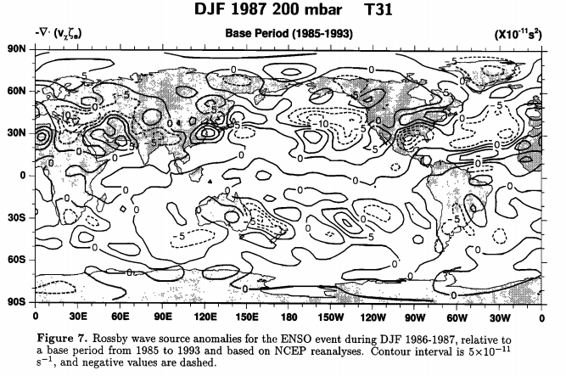
Em regiões de fortes gradientes médios de vorticidade, as anomalias de fluxo divergente atuam como grandes forçantes para a onda de Rossby

Slide 42
3. Teoria e diagnóstico das interações trópico-extratrópicos
3.3. Propagação de energia
Relaxando o protomodelo
Energia propagando para fora da região da fonte da anomalia
Quanto menor a escala de tempo, maior é o aprisionada equatorialmente é a onda
Distribuição vertical do aquecimento tropical influência nas amplitudes das anomalias em médias latitudes
Modelo barotrópico captura a essência dos trópicos-extratrópicos no ENSO, mas um modelo baroclínico é necessário para um entendimento quantitativo

Slide 43
Estudar a resposta extratropical à forçante tropical: vorticidade potencial (PV)
as ondas de Rossby de propagam em superfícies isentrópicas de gradiente de PV
grandes gradientes de PV na tropopausa formam canais mais favoráveis para a propagação de ondas
as superfícies isentrópicas são perturbadas pelo aq. tropical e o movimento vertical associado
disparo de ondas de Rossby ⇔ teleconexões
sensibilidade à longitude da forçante

Slide 44
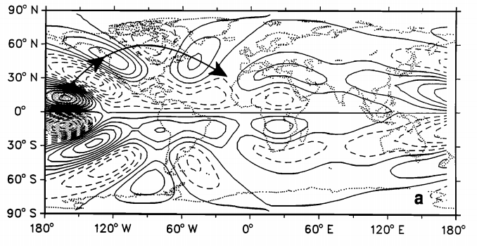
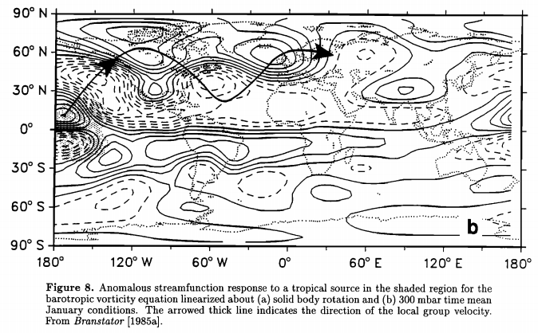
Estado básico: sólido em rotação
Estado básico: variando zonalmente (propriedades refrativas dos jatos)

Slide 45
3.4 Fontes internas de latitudes médias
3.4.1 Fontes das variações médias zonais
Não homogeneidades: afetam as propriedades locais de propagação do meio e agem como fontes de energia de perturbação → perturbações crescem a partir dos gradientes longitudinais nas regiões de saída dos jatos.
Esse mecanismo torna as anomalias em latitudes médias mais intensas do que se o aquecimento tropical fosse sua única fonte.

Slide 46
3.4 Fontes internas de latitudes médias
3.4.2 Efeitos dos storm tracks de latitudes média
Papel importante nas anomalias em latitudes médias forçadas a partir dos trópicos: fluxos de momento dos transientes de alta frequência quando organizados em storm tracks.
Os transientes de latitudes médias influenciam no caráter da resposta extratropical fazendo-a ocorrer em localizações geográficas preferenciais.

Slide 47
3.5 Regiões de fontes ótimas
Investigações têm sido realizadas para determinar quais regiões são mais efetivas em estimular as anomalias em latitudes médias no HN.
Branstator (1990): resposta de um modelo baroclínico linear para apontar as fontes de aquecimento → encontrou que a costa leste da Ásia e o Pacífico Oeste são especificamente efetivos em simular respostas que estão no Pacífico e América do Norte.

Slide 48
3.6 Não linearidades
Maioria dos estudos: baseados na dinâmica linear.
Há potencial para a não linearidade ser importante, especialmente se um entendimento qualitativo é desejado.
Padrões de latitudes médias forçados a partir dos trópicos podem ser influenciados pelas não linearidades, que afetam tanto as propriedades de propagação do fluxo como as fontes das ondas de Rossby.

Slide 49
3.6 Não linearidades
Não linearidades: interação dupla entre os trópicos e latitudes médias.
Apesar de alguns autores sugerirem que o papel da não linearidade é introduzir modificações razoavelmente menores à algo que é essencialmente um sistema controlado linearmente, outros sugerem que as respostas das latitudes médias ao aquecimento tropical são fundamentalmente não lineares.

Slide 50
3.7 Estações diferentes do inverno
Poucos estudos consideram outras estação do ano e HS.
Exemplo: primavera do HN e o início do verão ocorreu em 1988 → seca norte-americana .
El Niño de 1993: influência no estabelecimento de condições que levaram às inundações norte-americanas durante o verão.

Slide 51
4 Modelagem e previsão
4.1Sensibilidade à forçantes idealizadas e realistas
Primeiras simulações: janeiros perpétuos e anomalia de TSM constante → a amplitude da resposta não era uma função linear da anomalia de aquecimento e indicando que o padrão de resposta não mudava de posição simplesmente se a localização do aquecimento fosse alterada.
Incertezas sobre como comparar os resultados desses primeiros experimentos com observações

Slide 52
4 Modelagem e previsão
4.1Sensibilidade à forçantes idealizadas e realistas
Resposta é sensível à climatologia do estado básico (Palmer; Mansfield, 1986a) → resposta atmosférica ao aquecimento do El Niño não pode ser bem simulada a menos que um modelo tenha uma climatologia precisa sob condições não perturbadas.

Slide 53
4 Modelagem e previsão
4.2 Importância relativa das anomalias de TSM tropicais e extratropicais
Papel das anomalias de TSM em diferentes partes do globo na modulação da variabilidade atmosférica de latitudes médias.
Experimentos: anomalias de TSM introduzidas no Pacífico tropical produzem respostas atmosféricas mais fortes e mais reproduzíveis do que as dos extratrópicos.

Slide 54
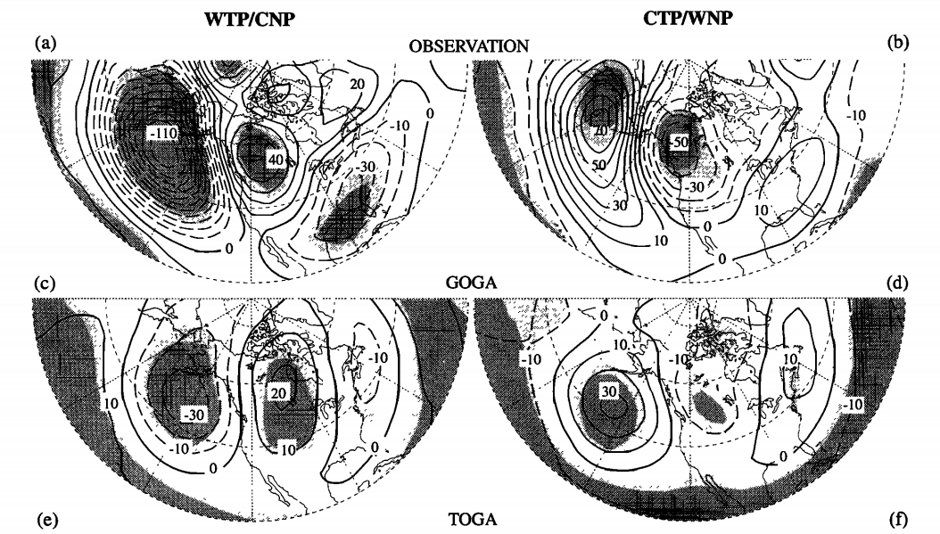
oceano global

Slide 55
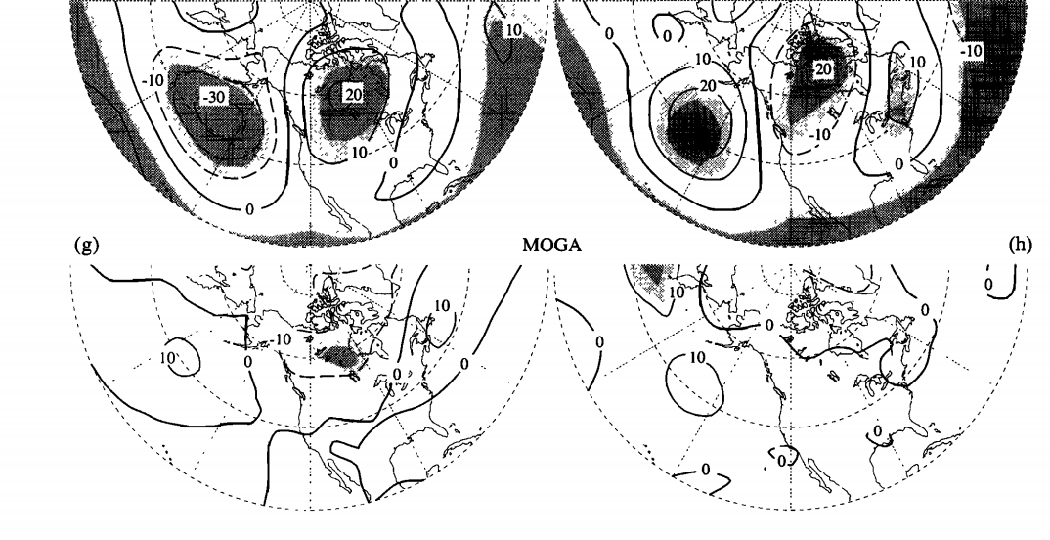
(e)
TOGA
(f)
Pacífico tropical
Pacífico norte extratropical
Figura 12: Composições de anomalias de geopotencial em 500 515 mb: (a) e (b) observado; (c) e (d) GOGA; (e) e (f) TOGA; (g) e (h) MOGA.

Slide 56
4 Modelagem e previsão
4.3 Previsibilidade e Previsão da Circulação Atmosférica Extratropical
Variações de TSM no Pacífico tropical: impacto no estado médio extratropical.
"Sinal" de anomalias TSM tropicais na atmosfera extratropical → "ruído" da variabilidade natural.
A relação sinal/ruído fornece uma medida da previsibilidade.
AGCMs: sinal (forçado externamente) é o componente reproduzível e a dispersão entre os membros do conjunto é uma medida do ruído (variabilidade interna).

Slide 57
Variação total é denominada para parte interna nos extratrópicos.
Figura 13: Exemplo da distribuição espacial da variância interna e externa para a média de altura geopotencial em 200mb para Janeiro baseado em 9 membros do conjunto de um ensemble de AGCM forçado com TSMs observadas.

Slide 58
O aumento na fração de variação devido ao forçamento externo torna as médias de tempo de 5 meses mais adequadas para identificar o sinal atmosférico de baixa frequência .

Slide 59
5 Feedbacks extratropicais
5.1 Acoplamento extratropical oceano-atmosfera
Mudanças na circulação atmosférica também podem influenciar o oceano, e as anomalias TSM resultantes podem, por sua vez, ter um feedback sobre a atmosfera.
As perturbações da TSM observadas nos oceanos de latitude média exibem um atraso temporal com relação às anomalias atmosféricas locais.

Slide 60
Figura 14: Diagrama esquemático ilustrando os processos associados com a “ponte” atmosférica ligando as anomalias de TSM tropicais à mudanças nos oceanos extratropicais.

Slide 61
5 Feedbacks extratropicais
5.2 Interações com a superfície
Eventos do ENSO levam a mudanças nas chuvas em todo o mundo, produzindo secas em algumas regiões e inundações em outras regiões.
As regiões mais afetadas estão nos trópicos e subtrópicos.
Mudanças nas chuvas: alteram a disponibilidade de água superficial, a umidade do solo e transpiração na vegetação, fornecendo um feedback potencialmente poderoso sobre a circulação atmosférica.

Slide 62
6 Conclusões
Principal objetivo: melhorar o conhecimento obtido através da era TOGA com relação à resposta extratropical à forçante atmosférica tropical.
Previsão: depende da simulação da forçante e da resposta extratropical.

Slide 63
6 Conclusões
Desafios: simular com precisão o fluxo médio, perfis verticais de calor, divergência em altos níveis, os ventos, jatos, ciclo anual, anomalias de TSM, mudanças nos storm tracks extratropicais, mudanças nas anomalias de TSM extratropicais, mecanismos de feedback, etc.
Potencial para melhorias nas previsões climáticas de curto prazo nos extratrópicos, embora com a percepção de que a previsibilidade seja um pouco limitada, de modo que um grande desafio será utilizar as informações de previsão incertas da melhor maneira possível em diferentes setores da sociedade.

Slide 64
Obrigada pela atenção!

